Slide 1
Ford Sollers (ОЭЗ «Алабуга») 14.05.2018

Slide 2
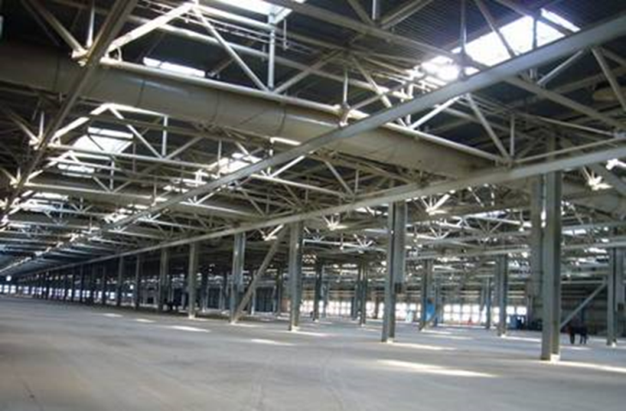
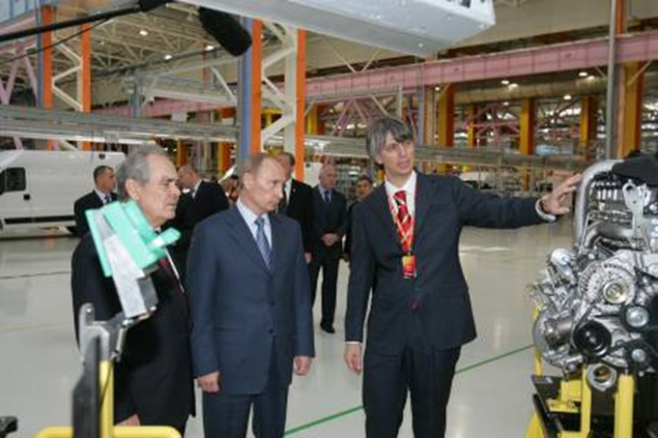
О компании
2006 г. – предприятие «Северстальавто-Елабуга» зарегистрировано резидентом ОЭЗ «Алабуга»
2008 г. - производство легких коммерческих автомобилей FIAT Ducato и грузовиков ISUZU
2011 - создание СП Ford Sollers, завод в Елабуге вошёл в состав совместного предприятия
2015 - Запуск Завода двигателей в Елабуге

Slide 3


Взаимодействие с учебными заведениям (ИТР)
2007 год
Сотрудничество «Северстальавто-Елабуга» с Камской Государственной Инженерно-Экономической Академией (ИНЭКА) г. Набережные Челны в рамках программы World Class Manufacturing
Отбор инженеров со знанием английского языка
Отбор специалистов для проекта локализации
Обучение персонала за рубежом на Fiat
Обучение перcонала компании на базе ИНЭКА

Slide 4
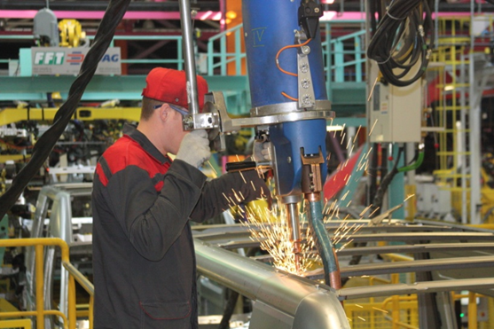
Массовый подбор персонала
2008 год
Массовый подбор:
Узкоквалифицированный персонал (Наладчики КИПиА)
Рабочий персонал (Водители погрузчика)
Взаимодействие с Колледжами

Slide 5

Работа с иностранными гражданами
2008 год
Организована рабочая поездка в Республику Таджикистан с целью привлечения иностранных граждан на трудоустройство в компанию
Трудоустройство 300 граждан Республики Таджикистан
Предоставлено общежитие в г. Елабуга
Возможные проблемы:
Трудная адаптация иностранных граждан
Сложный процесс оформления документов
Долгое обучение

Slide 6
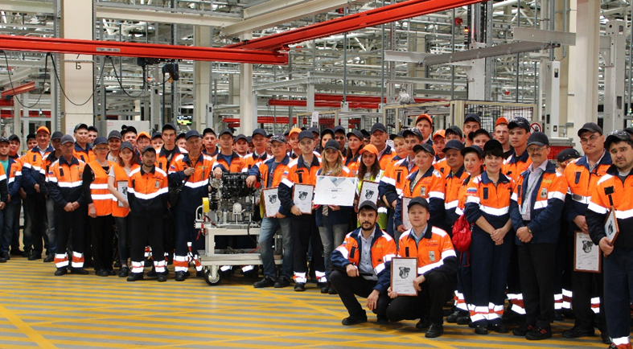
Проект “300 километров”
2012 год
Привлечение рабочего персонала в пределах 300 километров от Ford Sollers на ОЭЗ «Алабуга»
Предоставление общежития
Помощь соседним районам в обеспечении работой граждан
Возможные проблемы:
Затраты на содержание общежития
Затраты на персонал общежития (комендант)
Удаленность сотрудников от дома

Slide 7

Обучение сотрудников Завод Двигателей Ford Sollers
2015 год
Обучение сотрудников Завода Двигателей Ford Sollers в Елабужском Политехническом Колледже
Сотрудники с высшим профессиональным образованием технического профиля
Цель обучения– углубление профессиональной компетентности персонала
По итогам обучения получены профессиональные навыки по рабочим профессиям: токарь, фрезеровщик, оператор станков с ЧПУ

Slide 8
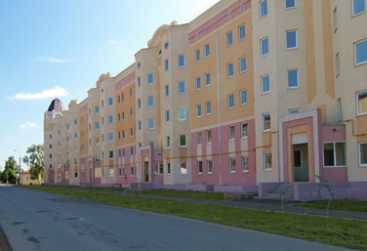
Взаимодействие ГосЖилФонда РТ и ОЭЗ «Алабуга»
В рамках взаимодействия Государственного жилищного фонда при Президенте РТ и ОЭЗ «Алабуга» по программе арендного жилья:
Возможность снять квартиру в г. Елабуга
Всего 2 многоквартирных дома
Договор найма жилья на 5 лет
Есть возможность прописки

Slide 9


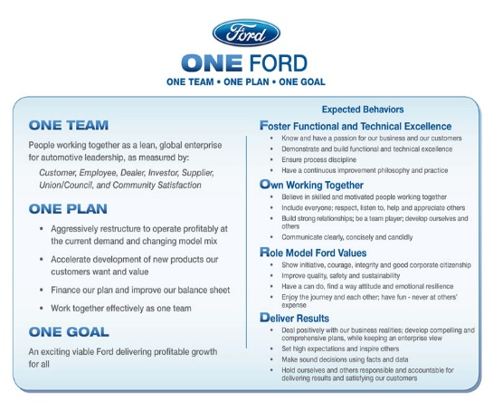


Система внутрифирменного обучения\развития
АДАПТАЦИЯ
ОБЯЗАТЕЛЬНЫЕ ТРЕНИНГИ РФ и FORD
SOFT SKILLS TRAINING PROGRAM
ПРОФЕССИОНАЛЬНАЯ ПОДГОТОВКА И ПЕРЕПОДГОТОВКА
DIVERSITY
FPS TRAININGS

Slide 10
Система адаптации персонала
Профориентация (работа с дошкольниками, школьниками, студентами СУЗов, ВУЗов; участие в городских мероприятиях, связанных с проф. ориентацией)
Адаптация до трудоустройства, испытания при отборе
Адаптация после трудоустройства (Вводный курс Induction)
Адаптация на рабочем месте, наставничество

Slide 11
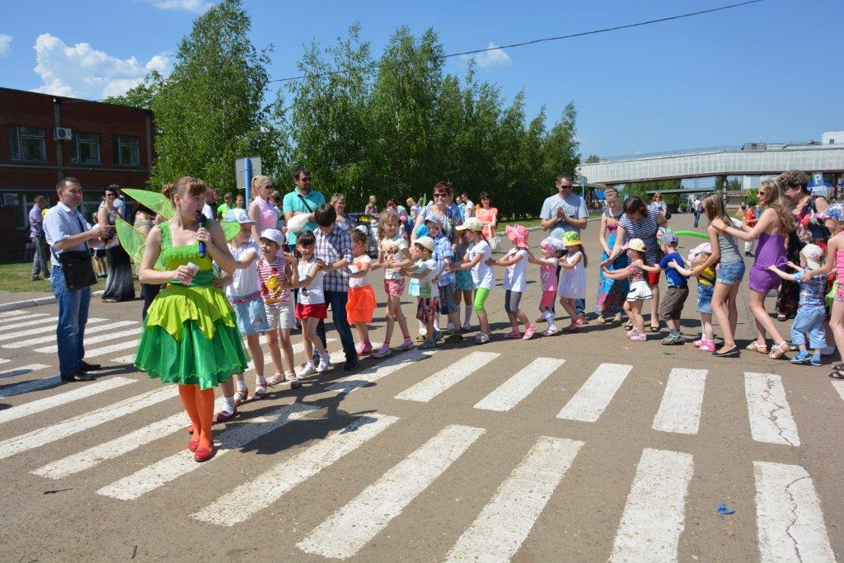
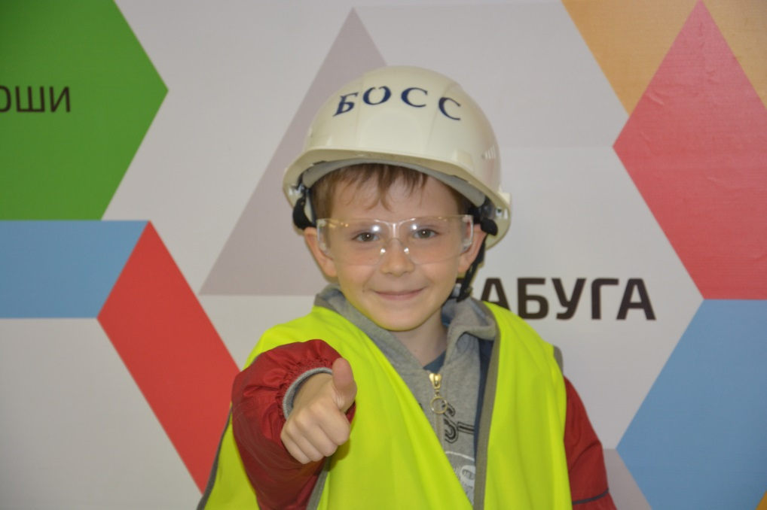
Профориентация
Работа с детьми дошкольного возраста, дети сотрудников (kid space – игровая форма профессии – создание площадки в Закамье, выезды в детские сады с играми, день открытых дверей, день детей)

Slide 12
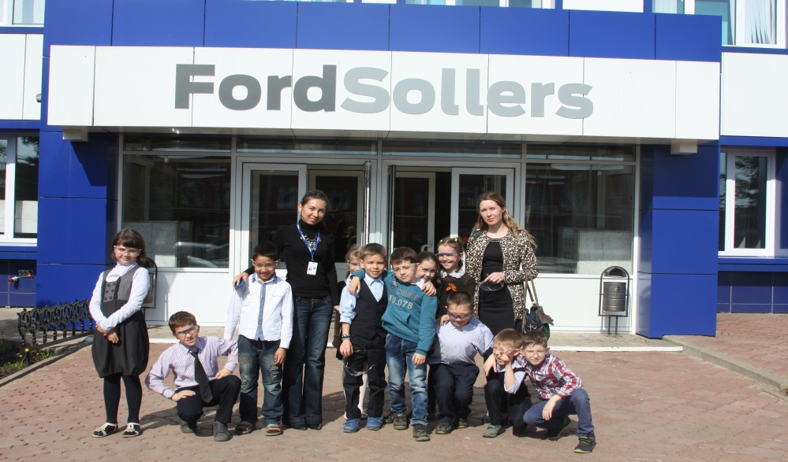
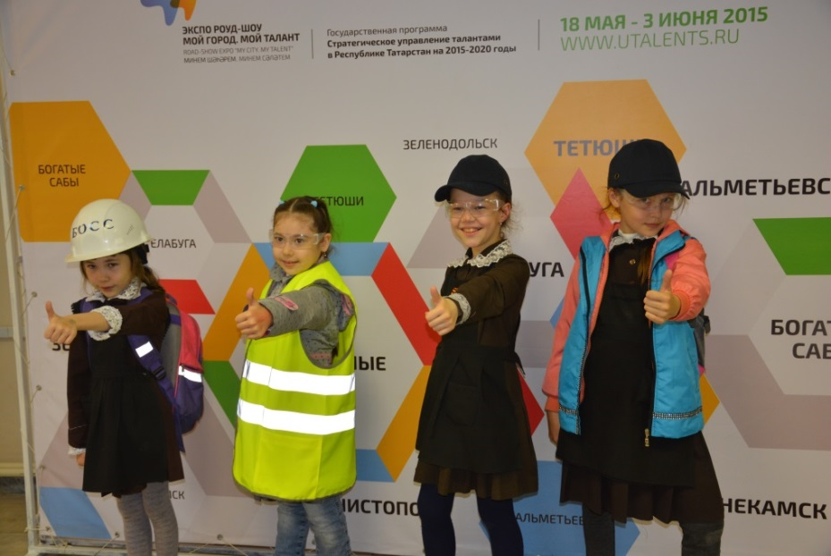
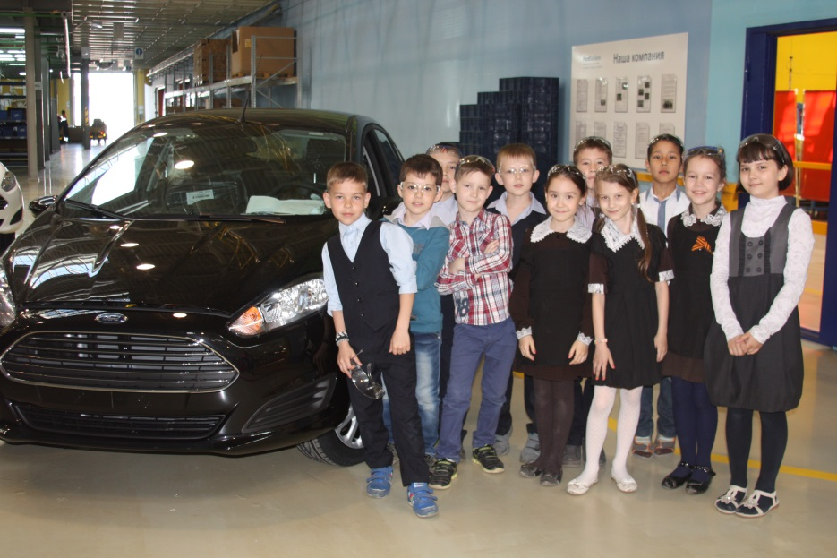
Работа с учащимися средних общеобразовательных учреждений (совмещение уроков труда с предприятиями)

Slide 13
Адаптация при подборе
Система адаптации персонала
Рекламные акции
Анкета кандидата
Собеседование (телефонное, с отделом подбора, с руководителями подразделений)
Manual Tests
Экскурсия на рабочее место (по желанию)
Памятка-инструкция для кандидатов
Сотрудничество с «Медициной будущего»

Slide 14


Система адаптации персонала
Обучение на рабочем месте
1 день обучения
Induction Training
2 день обучения
Induction Training
3 день обучения
Обучение на рабочем месте

Slide 15
Система внутрифирменного обучения\развития
АДАПТАЦИЯ
ОБЯЗАТЕЛЬНЫЕ ТРЕНИНГИ РФ и FORD
SOFT SKILLS TRAINING PROGRAM
ПРОФЕССИОНАЛЬНАЯ ПОДГОТОВКА И ПЕРЕПОДГОТОВКА
DIVERSITY
FPS TRAININGS

Slide 16
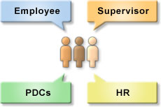
Комитеты развития персонала

Slide 17
Постоянное взаимодействие с руководителями
1.
Вы
обращаетесь к своему супервайзеру
Карьерные ожидания
Сильные стороны / возможности для улучшения
Стремление к переменам
Результаты работы сотрудника
Улучшение качества работы / возможность продвижения
Постоянная обратная связь / диалог
5.
Вы начинаете работу при поддержке супервайзера
2.
Супервайзер передает информацию в PDC
Оценка возможности продвижения
Карьерные ожидания сотрудника
Сильные стороны / возможности
4.
Супервайзер дает обратную связь Вам
3.
PDC дает обратную связь супервайзеру
Реалистичность ожиданий
Сильные стороны / возможности
Обратная связь по поводу эффективности работы сотрудника
Требования на данную позицию / опыт и интерес сотрудника

Slide 18
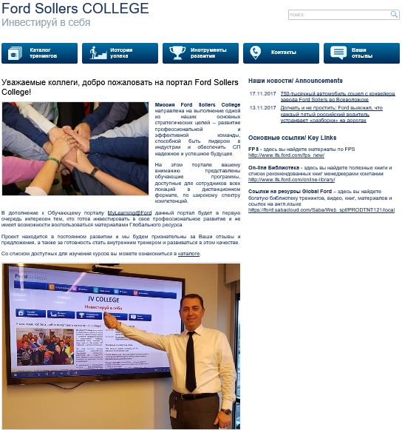
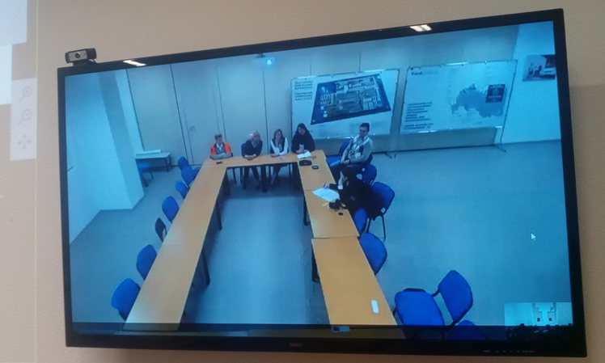
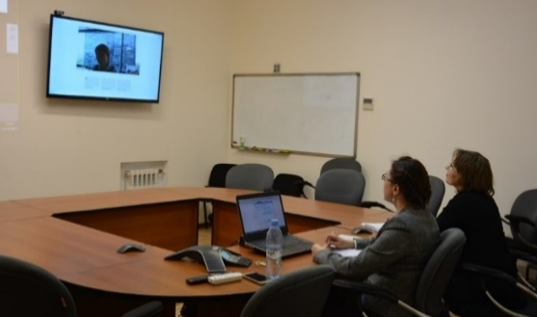
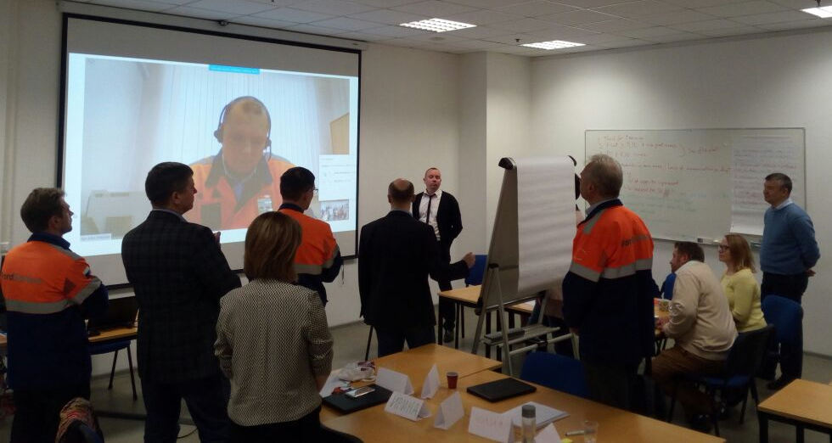
Форд Соллерс Колледж
Training via Webex between Chelny, Vsevolozhsk & Moscow
http://www.ifs.ford.com/college/
SILVER Workshop: Ilya Butin via Webex & LL6+ in Vsevolozhsk
Notes:
Чтобы избежать расходов на командировки, необходимую поддержку может оказать IT:
Интерфейс JV College на портале
Вебекс-формат
Веб-камера
Запись на тренинг

Slide 19
Система внутрифирменного обучения\развития
АДАПТАЦИЯ
ОБЯЗАТЕЛЬНЫЕ ТРЕНИНГИ РФ и FORD
SOFT SKILLS TRAINING PROGRAM
ПРОФЕССИОНАЛЬНАЯ ПОДГОТОВКА И ПЕРЕПОДГОТОВКА
DIVERSITY
FPS TRAININGS

Slide 20



Взаимодействие с Елабужским Политехническим Колледжем
2009 год
Реализация гранта совместно с Sollers на создание ресурсного центра непрерывной многопрофильной подготовки рабочих и специалистов для предприятий машиностроительной отрасли ОЭЗ «Алабуга»
2014 год
Реализация гранта совместно с Ford Sollers на создание ресурсного центра на базе ЕПК

Slide 21


Студенческая программа (среднее профессиональное образование)
Обучение сотрудников Ford Sollers на технические специальности с 2015 года в рамках ЕПК за счет госбюджета (в 1 группе 35 чел.)
Студенты технического направления
Студенты 3 и 4 курсов обучения
Период практики – 4 месяца
Возможность оплаты труда во время практики
Период действия программы: с 2018 по 2021 гг.

Slide 22
Модель программы практики студентов на Форд Соллерс
 | 1 год обучения | 2 год обучения | 3 год обучения | 4 год обучения | Общее кол-во студентов в год
2016 | 25 студентов | 25 студентов | 15 студентов | 10 студентов | 75
2017 | 25 студентов | 25 студентов | 15 студентов | 10 студентов | 75
2018 | 25 студентов | 25 студентов | 15 студентов | 10 студентов | 75
2019 | 25 студентов | 25 студентов | 15 студентов | 10 студентов | 75
2020 | 25 студентов | 25 студентов | 15 студентов | 10 студентов | 75
2021 | 25 студентов | 25 студентов | 15 студентов | 10 студентов | 75
2022 | 25 студентов | 25 студентов | 15 студентов | 10 студентов | 75
 | БЕСПЛАТНАЯ ПРАКТИКА |  | ОПЛАЧИВАЕМАЯ ПРАКТИКА

Slide 23

Студенческая программа (высшее профессиональное образование)
Взаимодействие между Ford Sollers и Казанским (Приволжским) Федеральным Университетом
Студенты степени бакалавриат / магистратура
Инженерные направления
Гуманитарные направления
Период практики – 6 месяцев
Возможность оплаты труда во время практики

Slide 24

ИННОКАМ
Основные цели:
Позиционирование Компании как якорного предприятия Кластера
Участие в Кадровом комитете для обеспечения условий по другим проектам
Обеспечение условий для увеличения уровня локализации с привлечением местных производителей автокомпонентов
Взаимодействие предприятий, учебных учреждений и органов власти
Предприятия образуют взаимосвязанный технологический комплекс, сложившийся производственный, кадровый и инновационный потенциал
Благоприятная институциональная среда для бизнеса

